Slide 1

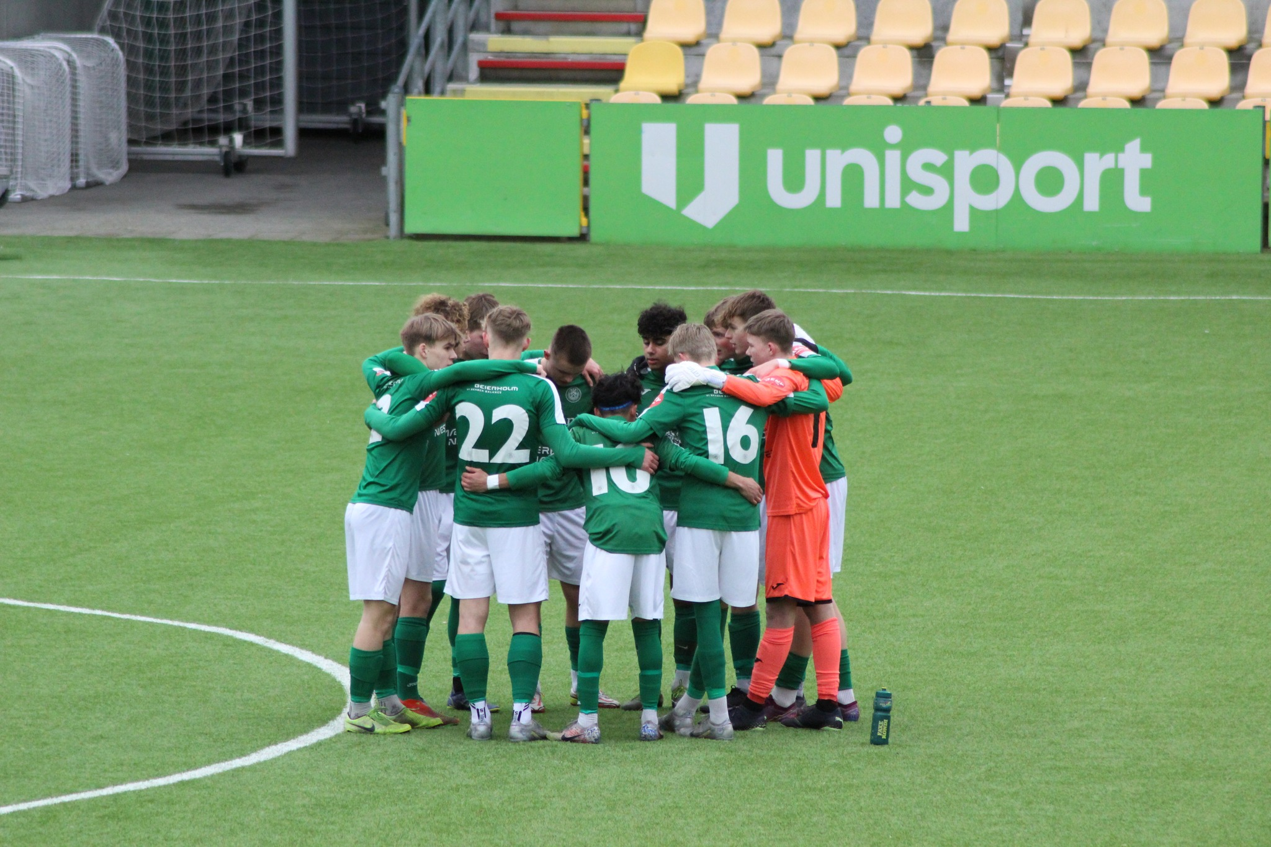


Taktisk Oplæg
HÅRDT ARBEJDE – OMTANKE - TYDELIGHED

Slide 2

Helhed - Vi arbejder som en samlet enhed
Offensivt - Vi tænker & løber fremad
Løb - Vi løber mange højintense meter
Dominerende - Vi tager kontrol over kampen
AGGRESSIVE - FREMADRETTET - MODIGE

Slide 3


START 11
INDSÆTTES FRA DBU HOLDOPSTILLING

Slide 4
BOLDBESIDDELSE
Målspark
- Sættes ind
Primær Formation - Åbent spil
-3-2-3-2
-3-1-5-1
-3-1-4-2
-2-4-2-2
-2-3-2-3
Sekundær Formation - Åbent spil
AGGRESSIVE – FREMADETTET - MODIGE

Slide 5
BOLDBESIDDELSE
3 Nøgler
Video eller Illustration
AGGRESSIVE – FREMADETTET - MODIGE

Slide 6
POWERPRES
3 Nøgler
Presfælde samt Prestrigger skal fremgå
Alternativt Pres kan fremgå
Video eller Illustration
AGRESSIVE – FREMADTTET - MODIGE

Slide 7
FORSVARSSPIL
3 Nøgler
Video eller Illustration
Se sideline for video
AGRESSIVE – FREMADTTET - MODIGE

Slide 8
MENTALT
3 Nøgler
AGRESSIVE – FREMADRETTET - MODIGE

Slide 9
DIVERSE
STANDARDER
TIDSLINJE PÅ DAGEN ( MØDETID , OPVARMING OSV )
AGRESSIVE – FREMADRETTET - MODIGE

